Slide 1
Конспект НОД для детей средней группы по нетрадиционному рисованию на тему «ДРУЗЬЯ ДЛЯ КОТЕНКА ТЮПЫ» Составила воспитатель средней группы «Любознайки» Олейникова Валентина Сергеевна
МУНИЦИПАЛЬНОЕ АВТОНОМНОЕ ДОШКОЛЬНОЕ ОБРАЗОВАТЕЛЬНОЕ УЧРЕЖДЕНИЕ ДЕТСКИЙ САД № 119

Slide 2
Цель:
умение детей делать тычок жесткой полусухой кистью по контуру и внутри контура; дополнение рисунка аппликацией.
Задачи:
Образовательные: формировать умения рисовать гуашью используя тычок; наносить рисунок по всей поверхности; передавать в рисунке особенности внешнего вида кота.
Развивающие:. развивать воображение и восприятие окружающего мира, познавательных способностей. Способствовать развитию любознательности.
Воспитательные: воспитывать заботливое отношение к живой природе.
Воспитывать аккуратность во время работы.

Slide 3
Предварительная работа: рассматривание с детьми картинок с изображением кота. Чтение рассказа Е.И.Чарушина «Тюпа», «Томка», «Сорока», Мишки» заучивание потешки про кошку
Оборудование и материал:
Слайды с изображением иллюстраций из произведений Е. И. Чарушина, лист бумаги формат А4, гуашь, вл.салфетки, салфетки для кисточек, клей карандаш, детали для аппликации.
Дети входят в зал, садятся на стулья перед экраном.

Slide 4
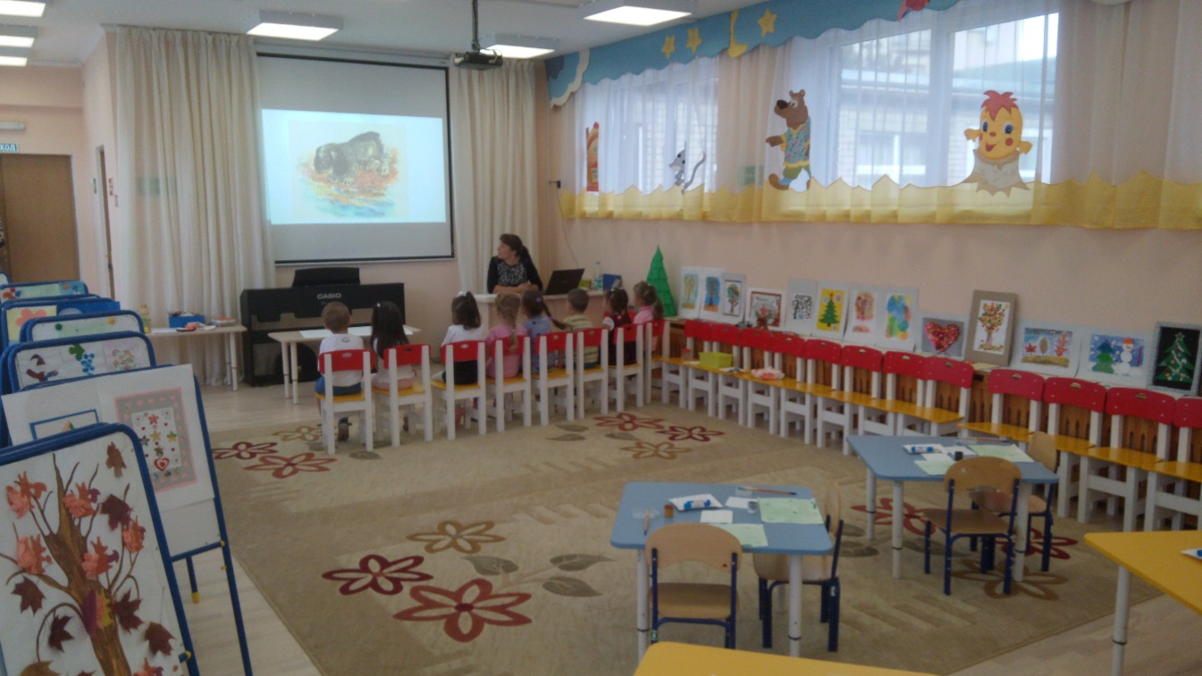
Воспитатель:
- Ребята посмотрите пожалуйста на экран и скажите какой детский писатель изображен? (слайд № 1)
(ответы детей: Евгений Иванович Чарушин)
- Правильно! А давайте вспомним произведения этого писателя?
(воспитатель показывает слайды на экране, изображения из рассказов писателя, дети вспоминают и отвечают), (слайд № 2, 3, 4, 5,6, 7)
-Молодцы! А скажите,
ребята, о ком Чарушин
писал свои рассказы?
(ответы: о животных).
Правильно! А мы
сегодня с вами
вспомним рассказ
о Тюпе? Кто это?

Slide 5
(ответы котенок), (слайд № 8).
- А какой он Тюпа? (ответы игривый, красивый, пушистый, любопытный, маленький и т.д.)
- Ребята а почему Тюпу назвали так?
(ответы: потому что он тюпал носом тюп,тюп).
Воспитатель показывает слайды из рассказа про котенка Тюпу, дети вспоминают и комментирует (Что котенок делает?( охотится на птичку, играет с бабочкой и т.д.). Какая мама кошка? (заботливая, большая и т.д.), (слайд № 9, 10, 11, 12, 13, 14).
- Ну что вспомнили? А теперь скажите мне ребята кого же не было у котенка Тюпы? (воспитатель вопросами наводит детей на ответ – друзей не было у Тюпы).
- Правильно, молодцы, конечно же друзей, таких же маленьких котят, как он.
- Спасибо ребята за ваши ответы. Ну что поможет Тюпе обрести друзей? (Да).

Slide 6
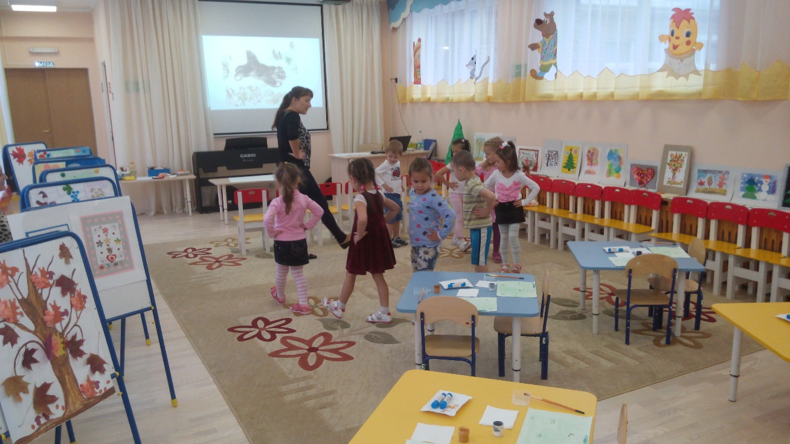
- А котят мы с вами нарисуем! Но сначала давайте немного разомнемся и сделаем небольшую разминку
Выполняет разминка для детей «Кто за кем идет!»:
- Цыпленок на цыпочках крался за кошкой, (выполняются движения по тексту)
А кошка на цыпочках шла за Антошкой.
Антошка на цыпочках двигался к дому,
Теперь повернемся, пойдем по-другому (развернулись в другую сторону).
На пятках за кошкой плетется Антошка,
За бедным цыпленком
усатая кошка.
Цыпленок от страха
забрался в корзину
(присесть руки в пол),
Сердитая кошка выгнула
спину.

Slide 7
Востановление дыхания после физминутки «Как шипит кошка»
- Ну вот ребята размялись немного, приглашаю всех за столы.
(дети рассаживаются)
- Что бы ваши котята были такие пушистые как Тюпа я предлагаю нарисовать шорстку методом тычка. Но сначала мы попробуем сделать это без краски.
Дети сначала обводят контур котенка пальцем.
Напомнить и показать детям, как правильно держать кисточку.
Выполнить упражнение – разминку с кисточкой с жесткой щетиной без краски.

Slide 8
- Кисточку возьмем вот так. (тремя пальцами, но выше металлической части кисточки.)
Это трудно? Нет пустяк!
Вверх, вниз, вправо, влево.
Гордо словно королева. Кисточка пошла тычком
Застучала «Каблучком»
Контур наш мы обведем (тычок по контуру без краски)
К голове опять придем. (тычком разукрашиваем голову)
Разукрасим мы тычком ,
Нашу кисоньку кругом. (Тычок по всему рисунку)

Slide 9
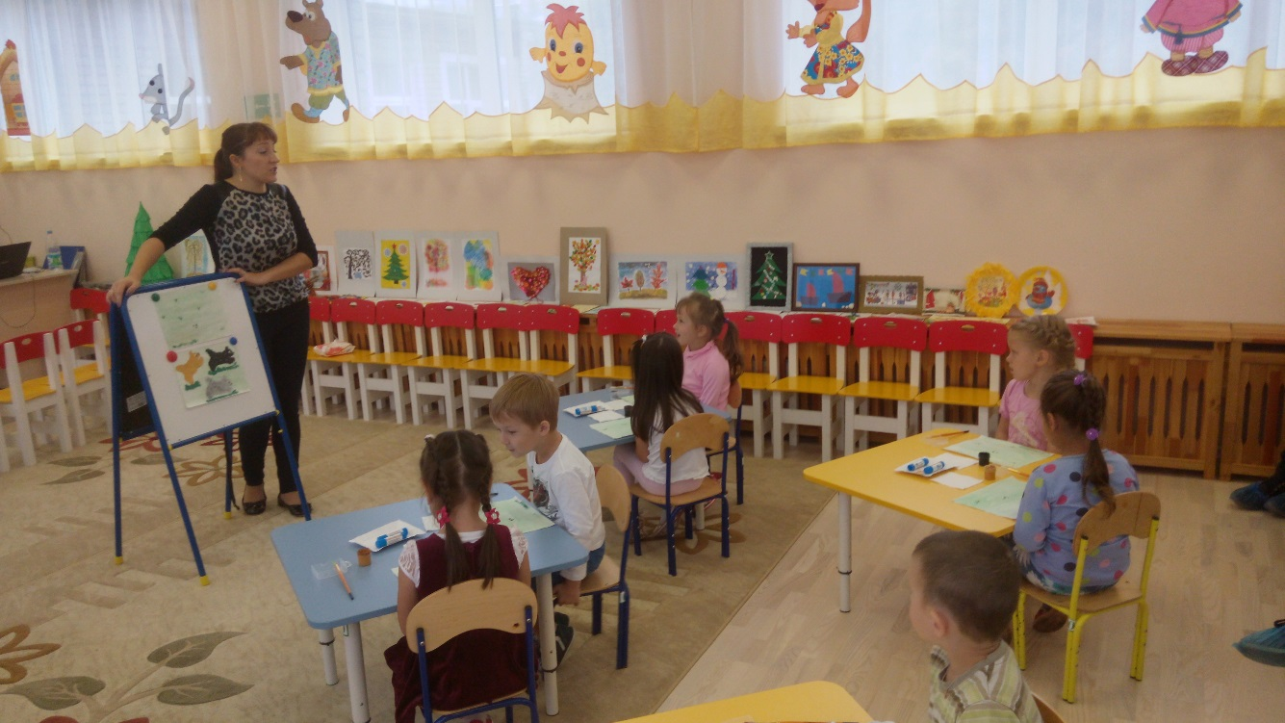
Еще раз воспитатель показывает и объясняет.
Затем выполняют тычки кисточкой с краской по контуру котенка.
Рука опирается на локоть, кисточку держать тремя пальцами, выше металлической части, кисточка ставится вертикально листу бумаги и сверху опускается вниз, ритмично повторяются движения. Дети повторяют за воспитателем.

Slide 10
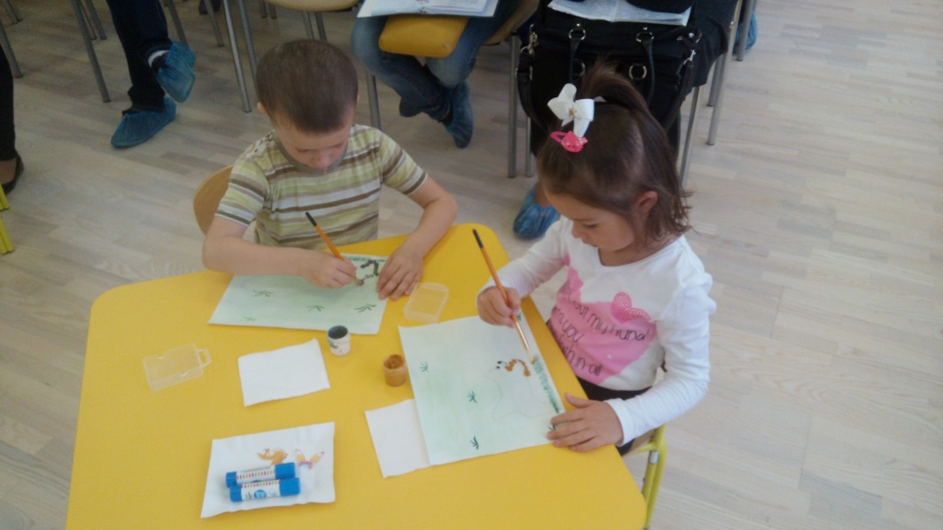
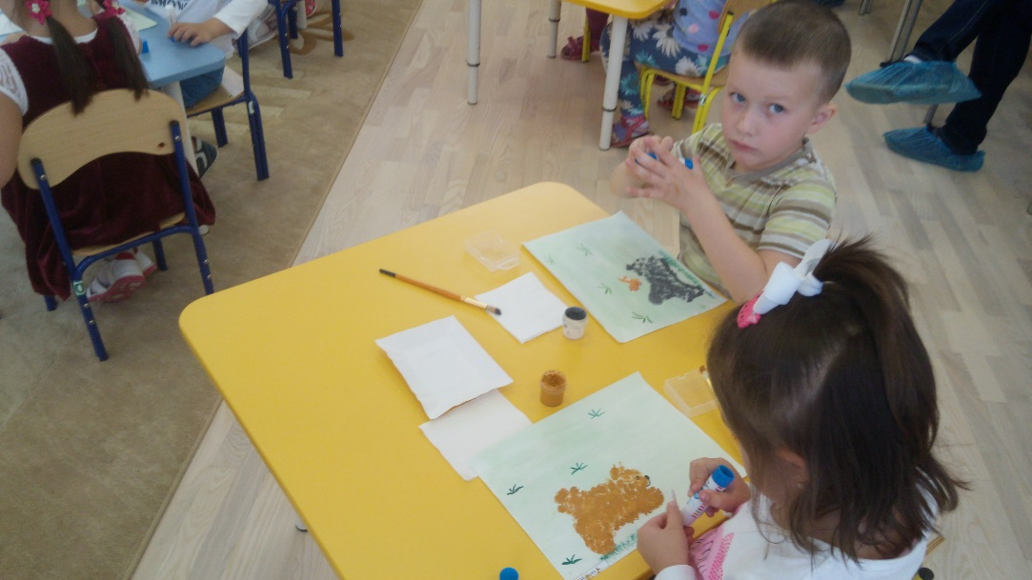
Звучит музыка.
Предложить детям начать самостоятельно рисовать тычками. Сначала по контуру, делая тычки рядом друг с другом, не оставляя промежутка между тычками. Затем произвольными тычками закрашивать поверхность внутри контура котенка.

Slide 11
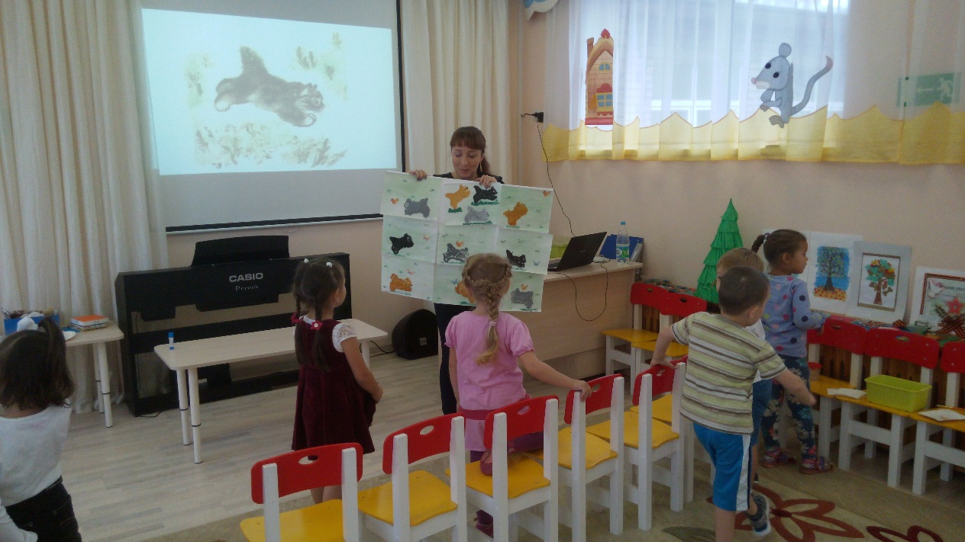
Затем дополняем рисунок деталями аппликации с помощью клея карандаша.
В конце занятия подводятся итоги.
Воспитатель:
- Молодцы! Посмотрите, какие красивые и пушистые у вас получились котята, друзья котенку Тюпе. Теперь ему будет весело и интересно.
Выполненные рисунки вывешиваются на стенд, рассматривают.

Slide 12
- Ребята что вам больше всего понравилось?
- Кого мы рисовали?
- Какие у нас получились котята?
- А какой детский писатель написал про котенка Тюпу?
Спасибо всем.

